Slide 1


2019

Slide 2

Изобретательницы - 2019
Афанасьева Людмила Евгеньевна
Егорова Елена Николаевна
Колесникова Ирина Юрьевна
Лазарева Оксана Сергеевна
Малышкина Ольга Витальевна
Ожимкова Елена Владимировна
Петропавловская Виктория Борисовна
Рыбакова Маргарита Викторовна
Самоукина Анна Михайловна
Смирнова Татьяна Ивановна
Усанова Зоя Ивановна
Червинец Юлия Вячеславовна

Slide 3
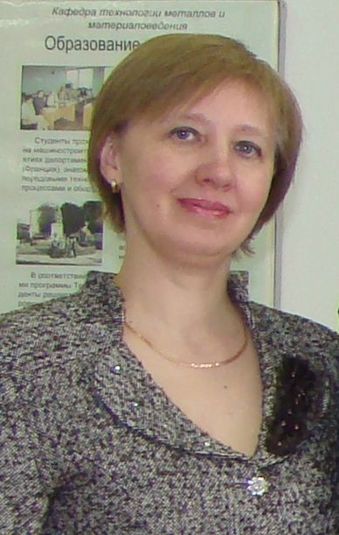

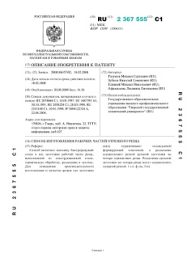
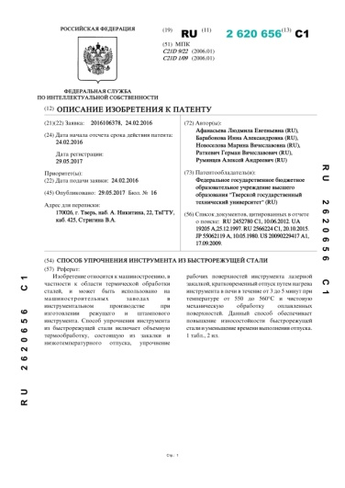
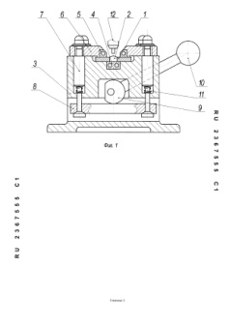
Афанасьева
Людмила
Евгеньевна
Доцент кафедры технологии металлов и материаловедения Тверского государственного технического университета, кандидат физико-математических наук
Является соавтором трёх патентов: «Способ изготовления рабочих частей отрезного резца» (2009 г.), «Способ упрочнения разделительного штампа» (2015 г.), «Способ упрочнения инструмента из быстрорежущей стали» (2016г.).
Изобретения относятся к инструментальному производству и машиностроению и могут быть использованы на машиностроительных заводах в инструментальном производстве при изготовление режущего и штампового инструмента.

Slide 4

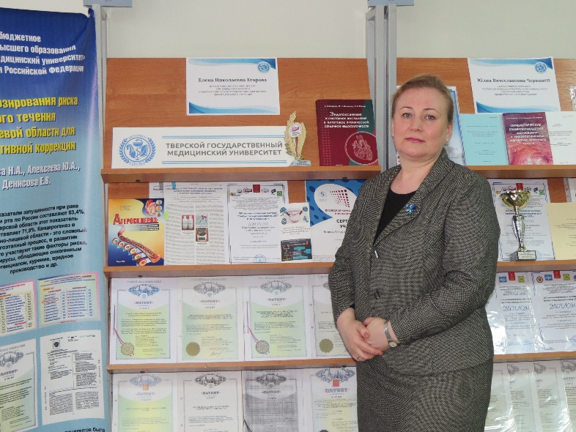
Егорова
Елена Николаевна
Доцент, заведующая кафедрой биохимии
с курсом клинической лабораторной диагностики Тверского государственного медицинского университета,
доктор медицинских наук
Является автором восьми патентов: «Способ лечения рецидива гастродуоденальных язв путем трансэндоскопического применения лизоцима с молекулярным йодом» (2001 г.), «Способ диагностики лямблиоза и его течения» (2005 г.), «Способ количественного определения муцина» (2005 г.), «Способ определения осмотической резистентности эритроцитов» (2008 г.), «Способ определения венозного застоя по большому кругу кровообращения у больных хронической сердечной недостаточностью» (2012 г.), «Способ определения уреазной активности ротовой жидкости для скрининга обсемененности полости рта уреазопозитивной микробиотой» (2016 г.), «Способ экспресс-диагностики риска развития воспалительных заболеваний пародонта» (2017 г.), «Способ совместного культивирования зрелых адипоцитов с клетками крыс» (2018 г.).
Изобретения относятся к медицине, а именно к гастроэнтерологии, паразитологии, кардиологии, стоматологии; биомедицине, а именно к лабораторной диагностике – медицинской микробиологии и иммунологии; биохимии и биотехнологии.
Могут быть использованы для скрининга в медицинских целях.

Slide 5
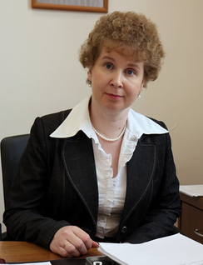

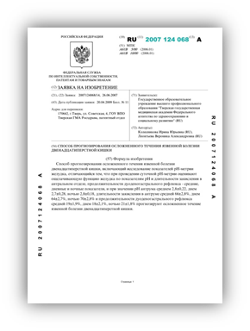
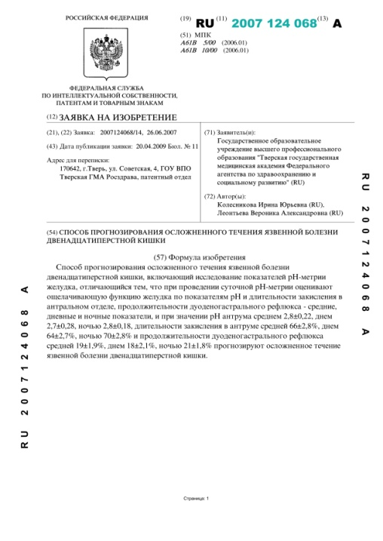
Колесникова
Ирина
Юрьевна
Доцент, проректор по учебной и воспитательной работе
Тверского государственного медицинского университета, врач-гастроэнтеролог высшей категории, доктор медицинских наук
Соавтор заявки на изобретение «Способ прогнозирования осложненного течения язвенной болезни двенадцатиперстной кишки» (2009 г.) Область применения – медицина.

Slide 6

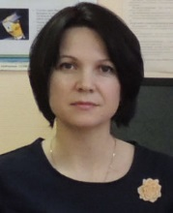
Лазарева
Оксана
Сергеевна
Старший преподаватель кафедры геодезии и кадастра Тверского государственного технического университета, кадастровый инженер
Является автором и соавтором шести баз данных: «Земельные ресурсы Тверской области (ЗР – Тверская – 1)» (2016 г.), «Электронная карта волостей Тверской губернии (Волости - Тверская 2в.)» (2016 г.), «Электронная карта ветряных мельниц Тверской губернии (ВМ - Тверская 2в.» (2016 г.), «База данных прямоугольных координат векторных объектов озера Селигер и прилегающих к нему территорий» (2018 г.), «База данных плоских прямоугольных координат и абсолютных высот рельефа водосборного бассейна озера Валдайское» (2018 г.), «База данных земельных ресурсов Тверской области (ЗР – Тверская – 2)» (2019 г.).
Базы данных предназначены для автоматизированного использования в научных и образовательных целях в землеустройстве, земельном кадастре, географии, а также в просветительских целях. БД могут использовать совместно с электронными картами Тверской области в профессиональных ГИС (геоинформационная система или географическая информационная система).

Slide 7

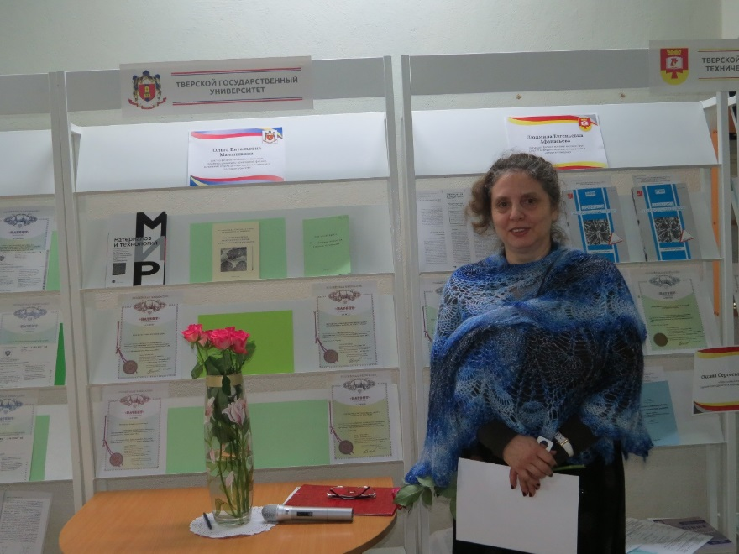
Малышкина
Ольга
Витальевна
Профессор кафедры прикладной физики Тверского государственного университета, доктор физико-математических наук
Является автором и соавтором трёх патентов на изобретение: «Устройство для создания градиента температур в образце» (2013 г.), «Пьезоэлектрический датчик удара» (2014 г.), «Высоковольтный генератор и способ его изготовления» (2015 г.).
Трёх патентов на полезную модель: «Устройство для измерения пироотклика монослойных полярных диэлектриков» (2013 г.), «Подсветка замка входной двери» (2013 г.), «Измеритель больших сопротивлений» (2017 г.).
Изобретения относятся к пьезоэлектронике и могут быть использованы для получения градиента поляризации в однородных по химическому составу образцах пьезоэлектрической керамики, а также в системах диагностики автомобиля и системах автосигнализации.
Полезные модели относятся к научно-исследовательской измерительной технике, осветительным устройствам для замков. Последние могут быть использованы для освещения замков входных дверей квартир, гаражей, складских и других помещений.

Slide 8

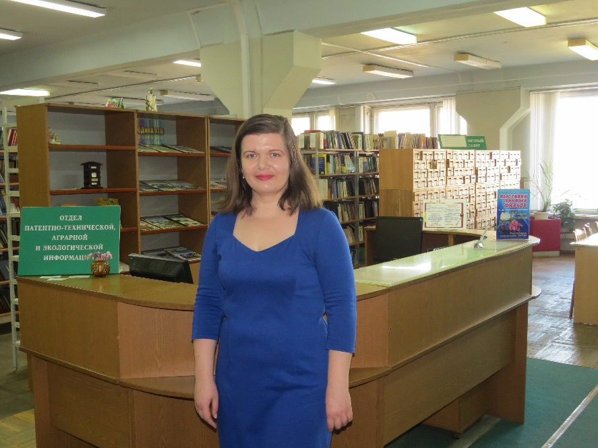
Ожимкова
Елена
Владимировна
Доцент кафедры биотехнологии и химии
Тверского государственного технического университета, кандидат химических наук
Является соавтором шести патентов: «Способ местного лечения воспалительных заболеваний пародонта» (2010 г.), «Штамм бактерий lactobacillus rhamnosus, обладающий широким спектром антагонистической активности по отношению к патогенным и условно-патогенным микроорганизмам» (2013 г.), «Штамм бактерий lactobacillus plantarum, обладающий широким спектром антагонистической активности по отношению к патогенным и условно-патогенным микроорганизмам» (2013 г.), «Способ оценки состояния микробиоты пищеварительного тракта у подростков 14-18 лет по микрофлоре ротовой жидкости» (2016 г.), «Способ прогнозирования риска развития новообразований слизистой оболочки полости рта у лиц старше 40 лет» (2017 г.), «Способ прогнозирования неблагоприятного течения новообразований слизистой оболочки полости рта» (2019 г.), «Способ оценки уровня резистентности организма детей I-II группы здоровья по вирусному компоненту микробиоты полости рта» (2019 г.).
Изобретения относится к биотехнологии, пищевой и медицинской промышленности, медицине, а именно к микробиологии, онкостоматологии и лабораторной диагностике. Могут быть использованы в производстве препаратов, содержащих живые бактерии, биологически активных добавок к пище, кисломолочных ферментированных и неферментированных пищевых продуктов.

Slide 9
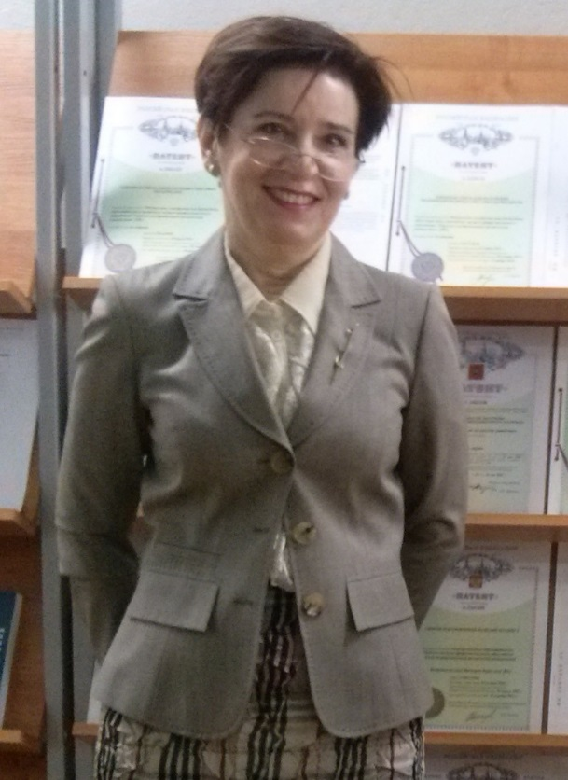

Петропавловская
Виктория
Борисовна
Доктор технических наук, профессор кафедры «Производство строительных изделий и конструкций», директор Центра менеджмента качества и трансфера технологий Тверского государственного технического университета
Является автором и соавтором четырнадцати патентов: «Сырьевая смесь для получения конструкционно-теплоизоляционного материала» (2002 г.), «Стеновой материал» (2003 г.), «Сырьевая смесь для получения водостойкого строительного материала» (2003 г.), «Сырьевая смесь для получения конструкционно-теплоизоляционного материала» (2004 г.), «Сырьевая смесь для получения конструкционно-теплоизоляционного материала» (2005 г.), «Сырьевая смесь для получения водостойкого строительного материала» (2005 г.), «Керамическая масса для изготовления преимущественно кирпича» (2006 г.), «Сырьевая смесь для получения модифицированных гипсовых композитов» (2015 г.), «Сырьевая смесь для изготовления облицовочных гипсовых панелей» (2016 г.), «Сырьевая смесь для получения гипсовых материалов» (2015 г.) и др.
Изобретения относятся к технологии производства строительных и конструкционно-теплоизоляционных материалов. Находят применение в области строительства.

Slide 10
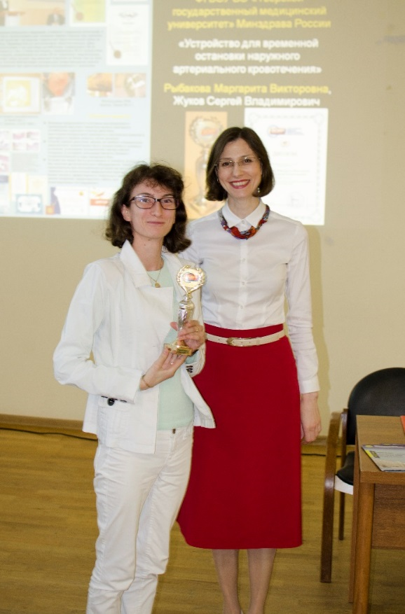

Рыбакова
Маргарита
Викторовна
Главный врач медицинского центра «На здоровье»
Является соавтором четырёх патентов на изобретения и семи патентов на полезную модель.
Автор перспективного российского изобретения «Способ оказания первой помощи при ранении» (2018 г.).
Изобретения и полезные модели относятся к медицине, а именно к медицине катастроф, педиатрии, хирургии; фармацевтической промышленности; ультразвуковой диагностике.

Slide 11

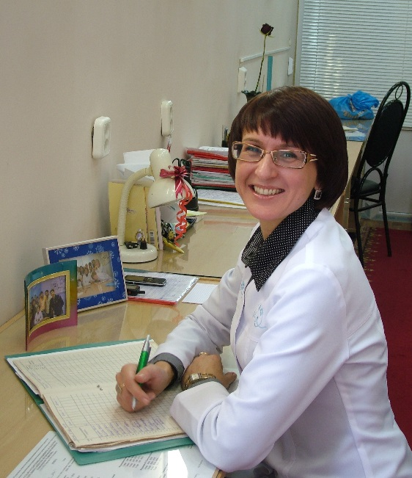
Самоукина
Анна
Михайловна
Доцент кафедры микробиологии и вирусологии с курсом иммунологии, старший научный сотрудник научно-исследовательской лаборатории Тверского государственного медицинского университета,
кандидат медицинских наук
Является автором шести патентов: «Способ местного лечения воспалительных заболеваний пародонта» (2010 г.), «Штамм бактерий lactobacillus rhamnosus, обладающий широким спектром антагонистической активности по отношению к патогенным и условно-патогенным микроорганизмам» (2013 г.), «Штамм бактерий lactobacillus plantarum, обладающий широким спектром антагонистической активности по отношению к патогенным и условно-патогенным микроорганизмам» (2013 г.), «Способ оценки состояния микробиоты пищеварительного тракта у подростков 14-18 лет по микрофлоре ротовой жидкости» (2016 г.) и др.
Изобретения относится к биотехнологии, пищевой и медицинской промышленности, медицине, а именно к микробиологии, онкостоматологии и лабораторной диагностике. Могут быть использованы в производстве препаратов, содержащих живые бактерии, биологически активных добавок к пище, кисломолочных ферментированных и неферментированных пищевых продуктов; для скрининговой оценки состояния микробиоты пищеварительного тракта, состояния резистентности организма, для прогнозирования неблагоприятного течения новообразований слизистой оболочки полости рта (СОПР), ассоциированных с вирусами, обладающими онкогенным потенциалом.

Slide 12
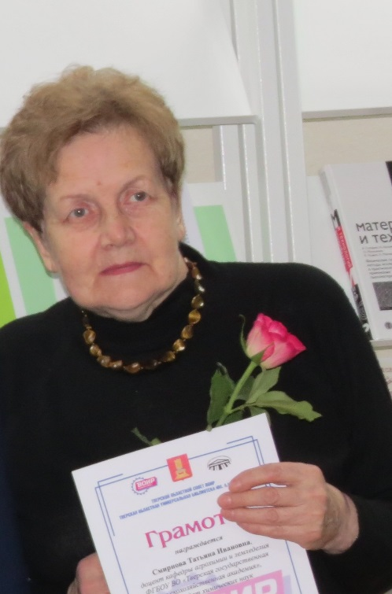

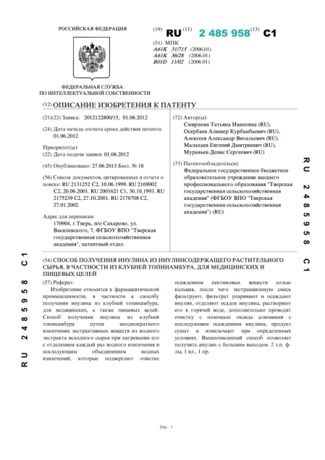
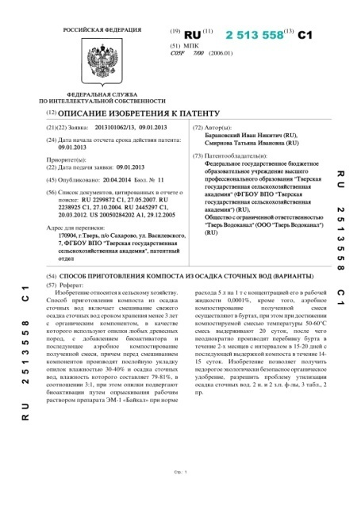
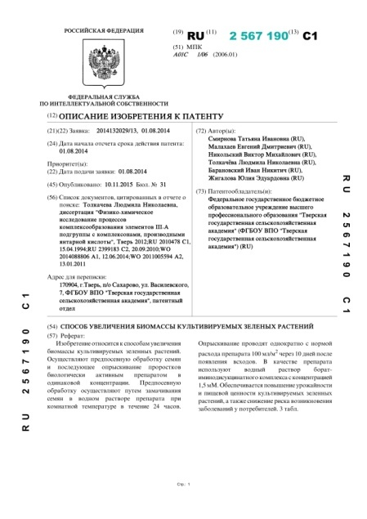
Смирнова
Татьяна Ивановна
Доцент кафедры агрохимии и земледелия
Тверской государственной
сельскохозяйственной академии,
кандидат химических наук
Является соавтором трёх патентов: «Способ получения инулина из инулинсодержащего растительного сырья, в частности из клубней топинамбура, для медицинских и пищевых целей» (2013 г.), «Способ приготовления компоста из осадка сточных вод (варианты)» (2014 г.), «Способ увеличения биомассы культивируемых зелёных растений» (2015 г.).
Изобретения относятся к фармацевтической промышленности, сельскому хозяйству и экологической биотехнологии.
Могут быть использовано как для выращивания сельскохозяйственных растений, в частности овощей зелёно-желтой группы, так и при поиске путей повышения их урожайности и пищевой ценности экологически безопасными способами.

Slide 13

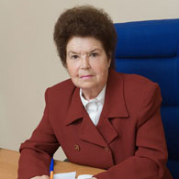
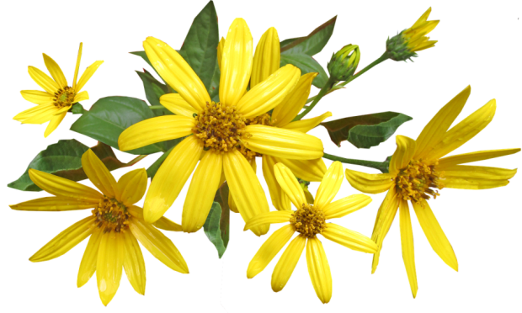
Усанова
Зоя
Ивановна
Академик Российской Академии Естествознания (РАЕ),
доктор сельскохозяйственных наук, профессор кафедры технологии производства, переработки и хранения продукции растениеводства Тверской государственной сельскохозяйственной академии
Является автором более одиннадцати патентов на изобретения. Изобретения относятся к области сельского хозяйства, в частности растениеводства, нанотехнологиям, рекультивации, а также биохимии и пищевой промышленности. Могут быть использованы для выращивания сельскохозяйственных растений в Нечерноземной зоне, при поиске путей повышения их урожайности и пищевой ценности экологически безопасными способами. Соавтор полезной модели «Корпус плуга для обработки почвы при возделывании топинамбура» (2013 г.). Полезная модель относится к сельскохозяйственному машиностроению и может быть использована для основной обработки почвы при возделывании топинамбура.

Slide 14

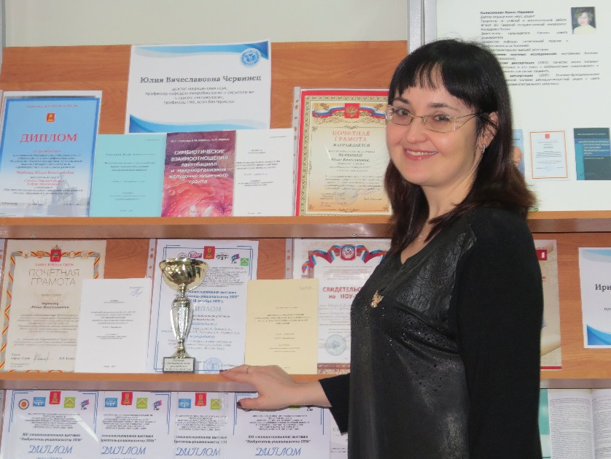
Червинец
Юлия Вячеславовна
Профессор кафедры микробиологии и вирусологии с курсом иммунологии, профессор РАЕ, доктор медицинских наук, декан фармацевтического факультета Тверского государственного медицинского университета
Является автором девяти патентов: «Способ местного лечения воспалительных заболеваний пародонта» (2010 г.), «Штамм бактерий Lactobacillus plantarum, обладающий широким спектром антагонистической активности по отношению к патогенным и условно-патогенным микроорганизмам» (2013 г.), «Штамм бактерий Lactobacillus rhamnosus, обладающий широким спектром антагонистической активности по отношению к патогенным и условно-патогенным микроорганизмам» (2017 г.), «Способ определения адгезии микроорганизмов на эпителиальных клетках слизистой оболочки полости рта и клеточной линии НЕр 2» (2017 г.), «Способ диагностики газового состава метаболитов микробиоты человека» (2019 г.) и др.
Изобретения относятся к области стоматологии, экспериментальной медицины и микробиологии, биотехнологии, пищевой и медицинской промышленности.

Slide 15
Продолжение следует….

